Slide 1

Nezaměstnanost čerstvých absolventů
aneb mravenčí národ

Slide 2
http://www.ceskatelevize.cz/ct24/svet/119423-mravenci-narod-cinsti-vysokoskolaci-jsou-bez-prace/

Slide 3
Být absolventem není žádnou výhrou
Vysokoškolské studium pro „každého“
Hospodářská krize

Slide 4
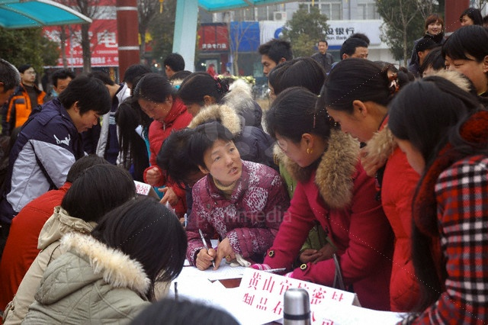
Veletrhy práce

Slide 5
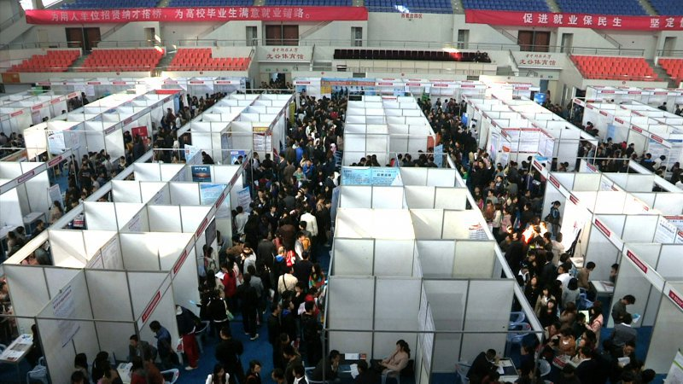

Slide 6
Upravování statistik o počtu nezaměstnaných absolventů
Vláda udává 68% úspěšnost nalezení práce
Jeden z absolventů z města Huainan v provincii Anhui píše: „Každý z nás musel univerzitě předložit doklad o tom, že máme práci, s razítkem zaměstnavatele. Jinak bychom nedostali diplom. Takhle se ta míra zaměstnanosti počítá."

Slide 7
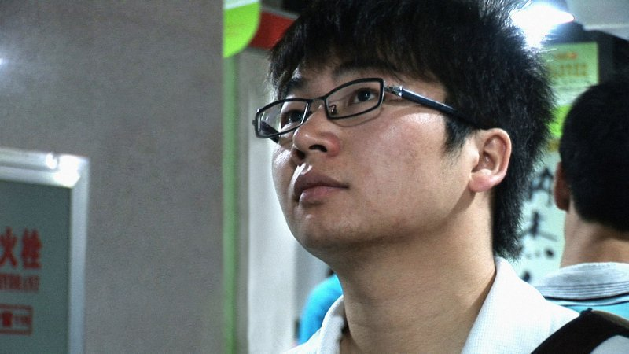
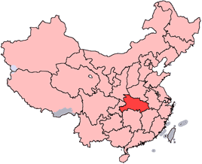
Wan Chao, Wuhan, provincie HuBei

Slide 8
http://www.ceskatelevize.cz/porady/10418848677-proc-chudoba/212382554020004-vzdelani-po-cinsku/

Slide 9
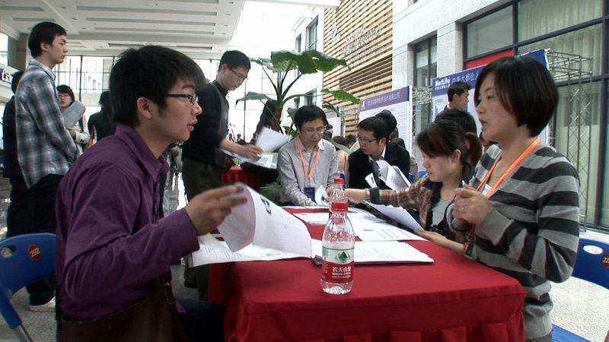

Slide 10
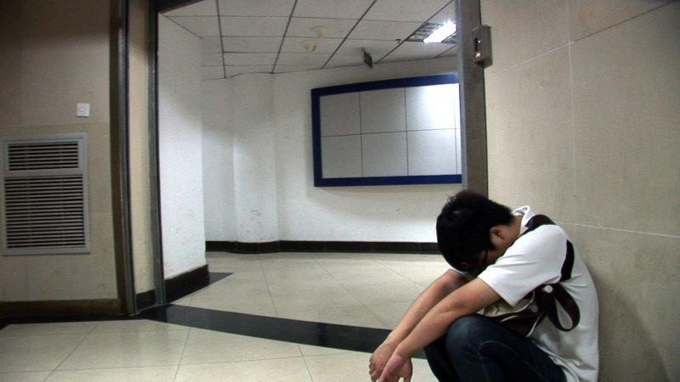

Slide 11
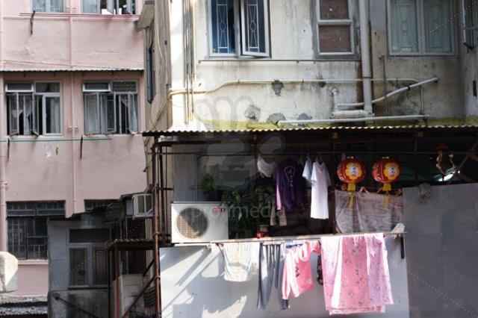

Slide 12
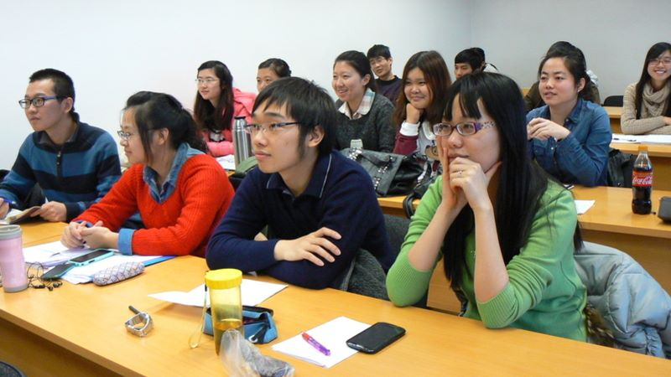

Slide 13


Slide 14
http://blisty.cz/art/51277.html
http://www.velkaepocha.sk/2009071510477/Cina-Media-zpochybnuji-data-o-zamestnanosti-absolventu-univerzit.html
http://www.novinky.cz/veda-skoly/vzdelavani/166383-hledani-prace-je-pro-cinske-absolventy-stale-tezsi.html
http://zpravy.e15.cz/zahranicni/ekonomika/cinsti-absolventi-maji-skromne-ambice-ukazal-pruzkum-775183
http://www.ceskatelevize.cz/ct24/svet/119423-mravenci-narod-cinsti-vysokoskolaci-jsou-bez-prace/
http://aktualne.centrum.cz/zahranici/asie-a-pacifik/clanek.phtml?id=756115
http://www.ceskatelevize.cz/ct24/ekonomika/44798-nezamestnanost-v-cine-tisice-cerstvych-absolventu-hledaly-praci-na-veletrhu/
http://czech.cri.cn/1/2005/07/12/1@20198.htm
http://www.ceskatelevize.cz/porady/10418848677-proc-chudoba/212382554020004-vzdelani-po-cinsku/

